Slide 1
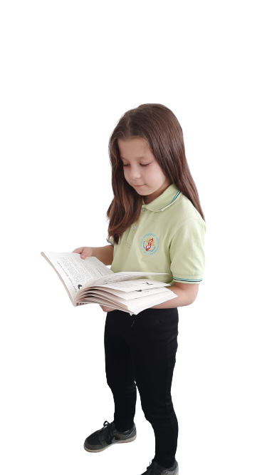
Училището като общност
или модерен ли е
парниковият ефект?
Олимпиада по Гражданско образование 2023 г.
Средно училище “Георги Измирлиев”,
град Горна Оряховица

Slide 2
IОпазването на околната среда е отговорност на всеки един човек!
n Оп Опазването на околната среда е отговорност на всеки един човек! азването на околната среда е отговорност на всеки един човек! Style
Нашият екологичен проект е свързан с влиянието на модната индустрия върху негативните последици върху околната среда в резултат на свръхупотребата на различни текстилни продукти.
Да предизвикаме у съучениците си в училище отношение към проблема.
Да изберат да посещават училище с униформа

Slide 3
Защо е важно да осъществим идеята си?
01
Дрехите са ни необходими, така както и храната и жилищата ни. Те ни предпазват от околната среда и представляват важна част от нашата идентичност. Същевременно текстилът, който купуваме, носим и изхвърляме, има важно значение за околната среда.
02
Модната индустрия използва огромно количество вода – около 79 трилиона литра годишно. Модната индустрия отделя голямо количество вредни химикали във водоемите.
03
60% от произведените дрехи се изхвърлят година след производството им, а някои – след само 7-10 обличания. При изгарянето на изхвърлените дрехи в атмосферата попадат огромни количества въглероден диоксид, които засилват парниковия ефект.
04
За нуждите на модната индустрия и производството на целулоза и вискоза се изсичат около 200 милиона дървета годишно.

Slide 4
Какво искаме да постигнем?
01
02
03
Да потърсим отговори на въпроса как действията на един човек могат да окажат влияние върху един голям проблем като изменението на климата.
Да предизвикаме у съучениците си в училище отношение към проблема и начини за промяна на собствените си навици
В началото на следващата учебна година всички да идват с удоволствие с униформи в училище.

Slide 5
Как ще го направим? Какви дейности трябва да извършим?
Ефектът на вълната започва с някой, който има идея!
Как можем да променим статистиката? Споделянето й пред общността чрез различните социални мрежи, местни медии, сайта на училището и сайта на нашия клас. Ще популяризираме работата по проекта за да вдъхновим останалите да последват примера ни.
You can simply impress your audience and add a unique zing.
Реализиране на избраната дейност
Математически анализ на потреблението на дрехи в общността. Съвместен урок с учителите по математика.
Четвърти етап - Изводи и решения
Трети етап - Анализ на данните
Втори етап – Проучване
Първи етап - Информационен
Какви дрехи носим ние?
Проучване с помощта на въпросник. Съвместен урок с учителите по информационни технологии
От какво са направени дрехите? Запознаване с основните видове тъкани и начина на тяхното производство. Съвместен урок с учителите по технологии и предприемачество.

Slide 6
За колко време ще осъществим идеята си?
Времето, предвидено за подготовка и осъществяване на проекта е два месеца /май и юни/.
START

Slide 7
Кой ще участва?
Еколог от община Горна Оряховица
Учителите в прогимназиален етап по математика, информационни технологии и технологии и предприемачество
Г-жа Кремена Енчева - класен ръководител, г-жа Силвия Стойнева – учител в ЦОУД
Учениците от моя клас – 4 “в” и нашите родители
Ученическият съвет

Slide 8
Какви средства са необходими?
За да осъществим идеята си не са ни необходими много средства, а много съмишленици.
Content C - 30%

Slide 9
Как ще разберем,че проекта е успешен?
По интереса, който нашите съученици проявят и ентусиазма, с който участват в инициативата
01
Добрия обществен отзвук и подкрепа
02
Ако ученици от други класове изявят желание да се включат и идеята ни прерастне в общоучилищна
Ако в началото на следващата учебна година всички идват с удоволствие с униформи в училище
03
Качеството на представените материали
04
05

Slide 10
Нашите аргументи
«ЗА» училищните униформи
Униформите създават усещане за равенство между учениците.
Учениците превръщат класа и училището си в общност, която споделя общи идеи и цели, общност със собствена идентичност .
Униформите насърчават реда в училищната йерархия.
Униформите насърчават безопасността на учениците.

Slide 11
Ефективен ли би бил проектът и за други групи и общности?
Ефектът на вълната започва с някой, който има идея. Реализирайки я, ние ще вдъхновим приятелите и семейството си, а те от своя страна ще я споделят със своите приятели. Постепенно идеята ще се популяризира, ще организираме групови дейности и по-мащабни инициативи, в социалните мрежи, сайта на училището и сайта на класа ни. Идеята е ефективна за всички училищни общности.
Всяка малка стъпка към по- природосъобразен начин на живот е наистина важна и необходима!
D
D
D
D
D

Slide 12
Благодаря ви за вниманието!

Slide 13
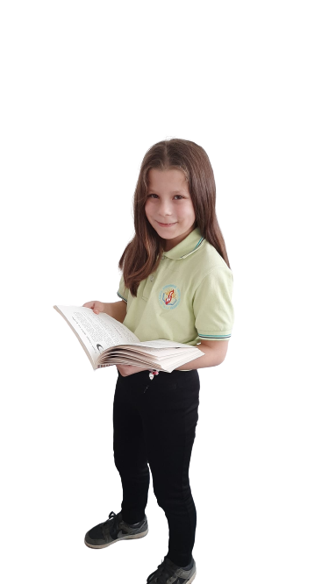
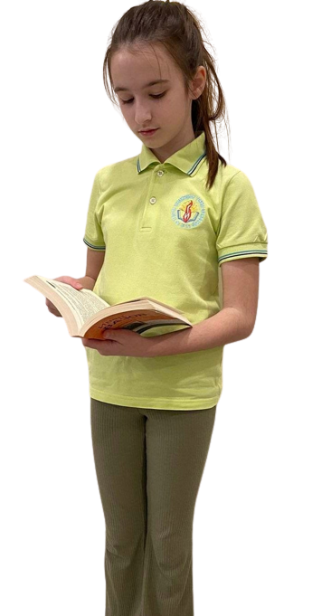
Стефани Воденичарова
и
Диана Минчева,
4в клас
СУ “Георги Измирлиев”,
гр. Горна Оряховица

